Slide 1

Software quality assurance days
27 Международная конференция
по вопросам качества ПО
sqadays.com
Филипп Терехов
SkuVault. Уфа, Россия
Обидный вопрос
и комплекс тестировщика
Москва. 6–7 ноября 2020
Notes:
1

Slide 2
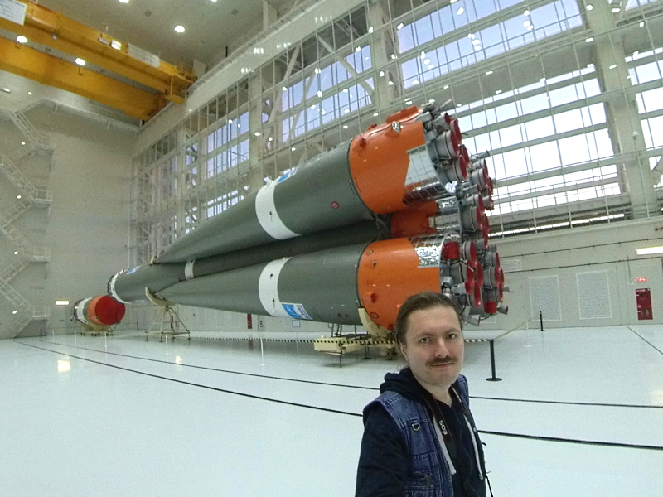
1. ПАРА СЛОВ О СВОЕЙ ДВОЙНОЙ ЖИЗНИ
Тестировщик с 2010 года
Работал в:
Системном интеграторе
Банке
Стартапах
Сейчас тестирую складскую логистику
Популяризатор космонавтики с 2013 года
Мои материалы можно увидеть в ЖЖ,
на Хабре, в журнале «Русский космос»,
«Медузе», «Чердаке», N+1, Игры@mail.ru,
«Ноже»
Email: fterekhov@gmail.com Telegram: lozga
Обидный вопрос и комплекс тестировщика
Notes:
2

Slide 3
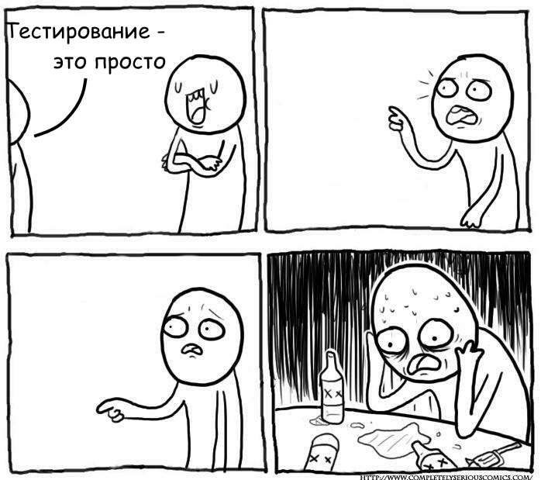
2. ОДНАЖДЫ В ЧАТЕ
«Тестирование — примитивная штука, ничего кроме
классов эквивалентности и граничных значений знать
не надо»
Обидный вопрос и комплекс тестировщика
Notes:
3

Slide 4

3. ДОКАЗАТЕЛЬСТВА
Задачка по pairwise стала анекдотом
Личный опыт подтверждает
Кандидаты тоже не пользовались
Тестировщики думают «что дальше?»
Обидный вопрос и комплекс тестировщика
Notes:
4

Slide 5
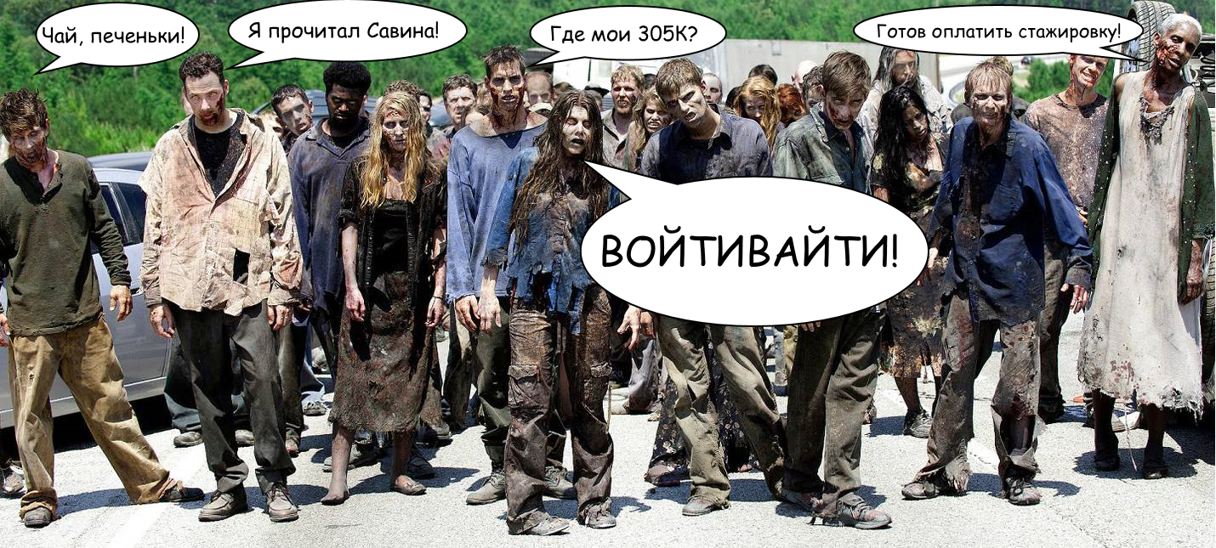
4. КОМПЛЕКС ТЕСТИРОВЩИКА
Тестирование — роль поддержки
Низкий порог входа и орды вайтишников
Обидный вопрос и комплекс тестировщика
Notes:
5

Slide 6
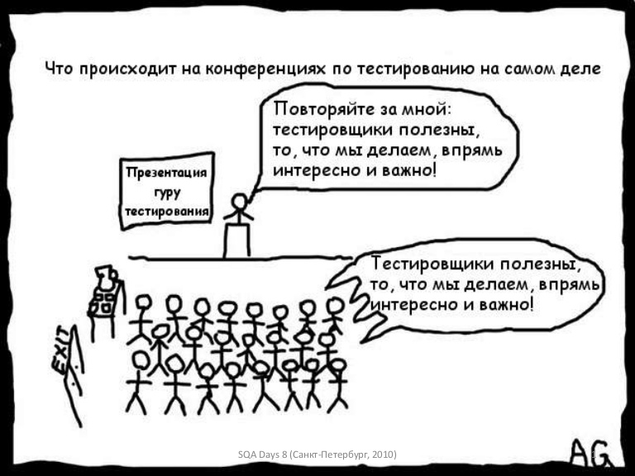
5. ДРАМАТИЧЕСКАЯ ПАУЗА
Обидный вопрос и комплекс тестировщика
Notes:
6

Slide 7

6. ВСЕ-ТАКИ ЕСТЬ ЕЩЕ!
Error guessing, которую многие
применяют интуитивно
Чек-листы выносятся в
отдельную технику в ISTQB
Обидный вопрос и комплекс тестировщика
Notes:
7

Slide 8
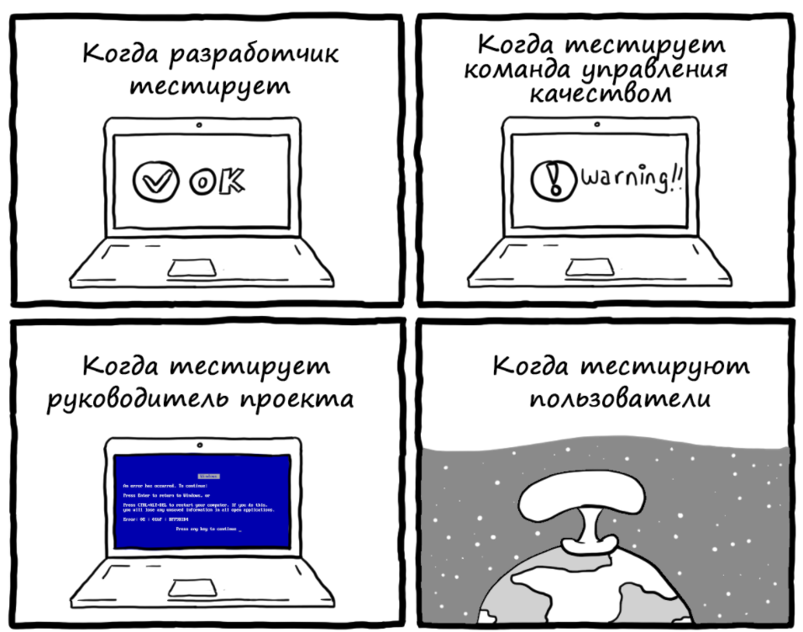
7. О НУЖНОСТИ ТЕСТИРОВЩИКА
Ошибки как наглядный пример
Обидный вопрос и комплекс тестировщика
Notes:
8

Slide 9
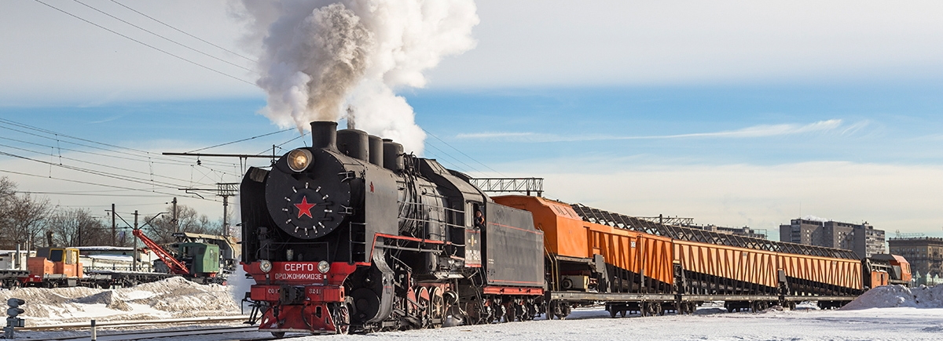
8. КУДЫ БЕЧЬ
Взгляд в исторической перспективе показывает, что
отрасль развивается и будет развиваться
Старые книги рассказывают про устаревшие процессы
(напр. Луиза Тамре «Введение в тестирование
программного обеспечения»)
Обидный вопрос и комплекс тестировщика
Notes:
9

Slide 10

9. О ЗРЕЛОСТИ ПРОЦЕССОВ
Твоему сегодняшнему успеху уже брошен
вызов в свежей статье
Обидный вопрос и комплекс тестировщика
Notes:
10

Slide 11

10. АВТОМАТИЗАТОРЫ
Классическое направление горизонтального роста
Лень и интерес как двигатели прогресса
Чужие экстремальные примеры
Обидный вопрос и комплекс тестировщика
Notes:
11

Slide 12
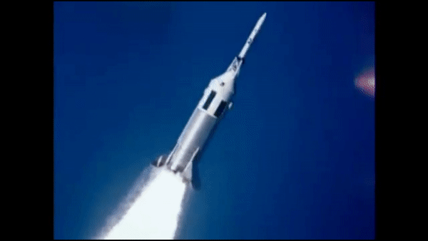
11. ВВЕРХ
Вертикальный рост в менеджера — новые вызовы
Распространение плоских команд и
неформальное лидерство
Обидный вопрос и комплекс тестировщика
Notes:
12

Slide 13
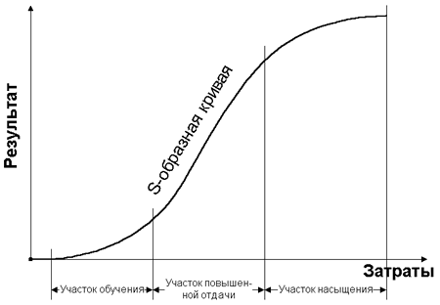
12. КРИЗИС НА УЧАСТКЕ НАСЫЩЕНИЯ
Обидный вопрос и комплекс тестировщика
Notes:
13

Slide 14
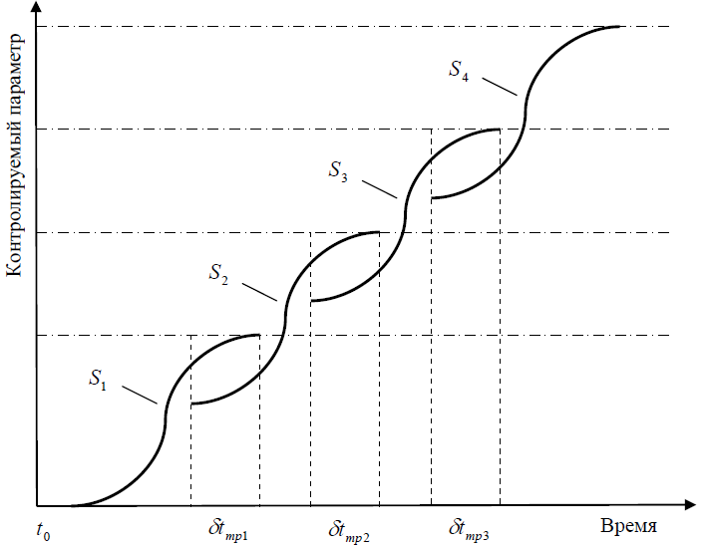
13. ОТ СЕГОДНЯШНЕГО КРИЗИСА К ПОСЛЕЗАВТРАШНЕМУ
Обидный вопрос и комплекс тестировщика
Notes:
14

Slide 15
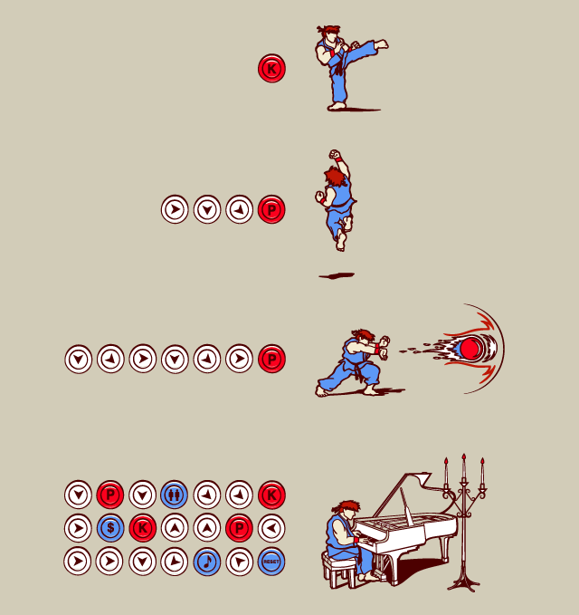
14. ПОЗИТИВНАЯ МАКСИМА
Easy to learn
Hard to master
Обидный вопрос и комплекс тестировщика
Notes:
15

Slide 16
Спасибо!
Написать мне фидбек
или пригласить с лекцией
Email: fterekhov@gmail.com
Skype: fterekhov, Telegram: lozga
Вконтакте: https://vk.com/lozga
FB: https://www.facebook.com/filipp.terekhov.7
Обидный вопрос и комплекс тестировщика
Notes:
16

